Slide 1
Remote Procedure Call
(RPC)

Slide 2
¿Qué es RPC?
Es un protocolo que permite a un programa ejecutar código en otra máquina remota sin tener que preocuparse por los mecanismos de comunicación entre ambas máquinas

Slide 3
RPC
Creado por Bireel & Nelson en 1984
Permiten a los programadores llamar procedimientos localizados en otras máquinas.
Un proceso X en una máquina A, puede llamar a un procedimiento localizado en una máquina B.
Información puede llevarse del proceso invocador al invocado dentro de los parámetros.
Ningún mensaje u operación de E/S es visible para el programador.
Problemas a resolver:
Procedimiento invocador e invocado se ejecutan en diferentes máquinas, i.e. diferentes direcciones y posiblemente diferentes arquitecturas.
Ambas máquinas pueden fallar.

Slide 4
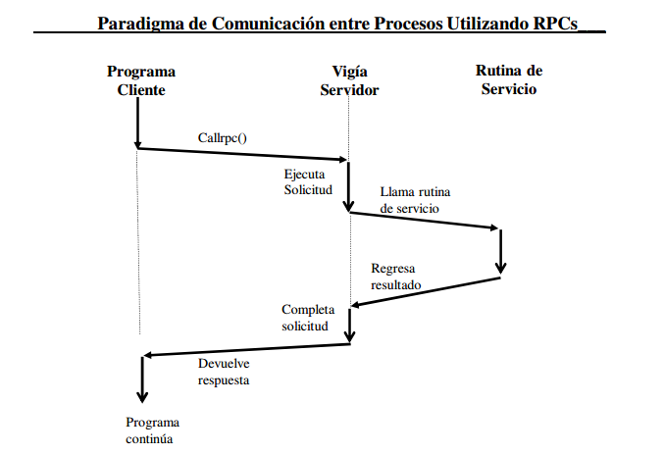

Slide 5
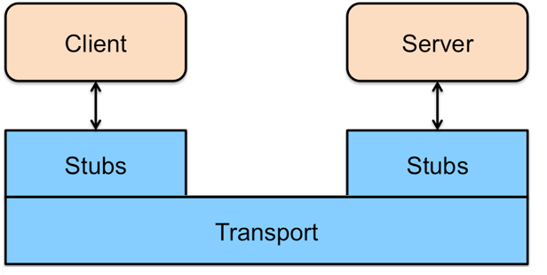
Arquitectura de RPC

Slide 6
Stub (sustituto)
El stub cliente empaqueta (marshall) los parámetros en un mensaje (considera el formato de red)
El stub cliente pasa el mensaje a la capa de Transporte para ser enviado luego al servidor
Cuando el mensaje llega al servidor, la capa de Transporte pasa el mensaje al stub servidor, éste desempaqueta los parámetros y hace la llamada al procedimiento de manera local
Al terminar el procedimiento se retorna el valor devuelto al stub servidor, éste empaqueta el valor de retorno y lo pasa a la capa de Transporte para su envío al cliente
La capa de Transporte recibe el mensaje y lo envía al stub cliente para el desempaquetado del valor devuelto

Slide 7
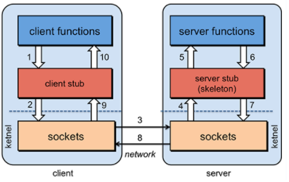

Slide 8
RPCs: IMPLEMENTACIONES MÁS POPULARES
ONC-RCP (Open Network Computing, ONC-RCP), desarrollada por Sun Microsystem y distribuida con casi todos los sistemas UNIX.
DCE-RPC (DCE, Distributed Computing Enviroment) definido por la Fundación de Software Abierto (OSF, Open Software Foundation) e incluida en los sistemas operativos Windows

Slide 9
ONC - RPC
• Desarrollada inicialmente por Sun Microsystem
• Disponible en la gran mayoría de los sistemas UNIX
• Especificación de ONC-RPC versión 2: RFC 1831
• Especificación de XDR: RFC 1832

Slide 10
ONC RPC
ONC-RPC cuenta con los siguientes componentes:
rpcgen: un compilador que toma la definición de la interfaz de un procedimiento remoto y genera el “stub” del cliente y el “stub” del servidor.
XDR (eXternal Data Representation): un estándar para la descripción y codificación de datos que garantiza portabilidad entre sistemas de arquitecturas diferentes
Una biblioteca que maneja todos los detalles

Slide 11
XDR (eXternal Data Representation)
XDR es un protocolo estándar para la descripción y codificación de datos
Útil para transferir datos entre diferentes arquitecturas computacionales
Encaja dentro de la capa de presentación del modelo OSI
Utiliza “Implicit Typing” (sólo viaja el valor de la variable por la red)
Utiliza un lenguaje (similar a C) para describir los formatos de los datos. No es un lenguaje de programación
RPC lo utiliza y extiende para describir su formato de datos y declarar procedimientos remotos
Se asume como unidad fundamental de información el byte (= 8 bits) y que es portable

Slide 12
XDR (eXternal Data Representation)
Algunos Tipos de Datos
Entero con signo:
Rango: [-2147483648, 2147483647] (32 bits)
Representación: Complemento a 2
Declaración: int identifier;
Entero sin signo:
Rango: [0, 4294967295] (32 bits)
Declaración: unsigned int identifier;
Enteros de 64 bits:
Declaración: hyper identifier; unsigned hyper identifier;

Slide 13
XDR (eXternal Data Representation)
Algunos Tipos de Datos
Enumeración:
Tiene la misma representación de los enteros con signo.
Declaración: enum {name-identifier=constant,...} identifier;
Ejemplo:
enum {RED=2,YELLOW=3,BLUE=5} colors;

Slide 14
XDR (eXternal Data Representation)
Algunos Tipos de Datos :
Punto Flotante de Presición Simple
Codificación: IEEE 754 (32 bits)
Declaración: float identifier;
Punto Flotante de Doble Presición
Codificación: IEEE 754 (64 bits)
Declaración: double identifier;

Slide 15
XDR (eXternal Data Representation)
Algunos Tipos de Datos
Arreglo
Declaración:
type-name identifier[n]; (Arreglo de longitud fija)
type-name identifier; (Arreglo de longitud variable)
Estructura
Declaración:
struct { component-declaration-A;
component-declaration-B;
... } identifier;

Slide 16
XDR (eXternal Data Representation)
Cadenas de caracteres:
Declaración: string object;

Slide 17
XDR (eXternal Data Representation)
ONC-RPC es un protocolo de mensajes especificado en XDR . El lenguaje especificado por RPC es idéntico al lenguaje de XDR, excepto que agrega la definición de “programa”
program-def:
"program" identifier "{“
version-def
version-def *
"}" "=" constant ";"
version-def:
"version" identifier "{“
procedure-def
procedure-def *
"}" "=" constant ";"
procedure-def:
type-specifier identifier "(" type-specifier
("," type-specifier )* ")" "=" constant ";"

Slide 18
Portmap
Es un servicio demonio encargado de mapear tuplas #Programa/#versión hacia números de puerto para una versión determinada de algún programa. Siempre se ejecuta en el puerto 111 de TCP/UDP
#rpcinfo –p
#sudo apt-get install rpcbind

Slide 19
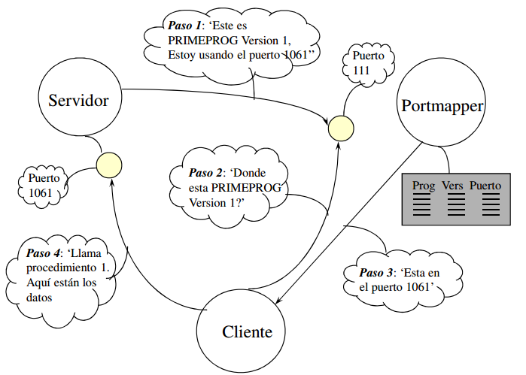
Registro y localización de un servicio RPC

Slide 20
Asignación de los números de programa en los RPCs de SUN
Desde | Hasta | Designado por
0x00000000 | 0x1FFFFFFF | SUN Microsystems Inc.
0x20000000 | 0x3FFFFFFF | Usuario
0x40000000 | 0x5FFFFFFF | Sin uso
0x60000000 | 0xFFFFFFFF | Reservado

Slide 21
Creación de una aplicación usando XDR
Creación de la definición de interfaz usando XDR.
Ej. suma.x
struct sumandos
{ int sumando1;
int sumando2;
};
program SUMA_PRG {
version SUMA_VER {
int suma (sumandos) = 1;
} = 1;
} = 0x20000001;

Slide 22
Creación de una aplicación usando XDR
2. Generación de stubs y plantillas mediante rpcgen.
Ej. # rpcgen suma.x
Archivos generados:
Makefile.suma : Makefile necesario para compilar todos los archivos
suma_xdr.c : funciones para el empaquetado de tipos de datos
suma.h : definición de prototipos de funciones
suma_server.c : Cuerpo de las funciones publicadas
suma_svc.c : Ejemplo de servidor (registro y llamado de funciones) …*
suma_client.c : Ejemplo de un cliente (conecta con cliente, llama función y cierra conexión) …*
suma_clnt.c : Funciones de traducción que necesitan menos parámetros

Slide 23
Creación de una aplicación usando XDR
3. Llenado del cuerpo de las funciones. (suma_server.c)
Ej. # nano suma_server.c
/*
* This is sample code generated by rpcgen.
* These are only templates and you can use them
* as a guideline for developing your own functions.
*/
#include "suma.h"
int *
suma_1_svc(sumandos *argp, struct svc_req *rqstp)
{
static int result;
/*
* insert server code here
*/
result=argp->sumando1 + argp->sumando2;
return &result;
}

Slide 24
Creación de una aplicación usando XDR
4. Pasar los parámetros desde el cliente. (suma_client.c)
Ej. # nano suma_client.c
/*
* This is sample code generated by rpcgen.
* These are only templates and you can use them
* as a guideline for developing your own functions.
*/
#include "suma.h"
void
suma_prg_1(char *host)
{
CLIENT *clnt;
int *result_1;
sumandos suma_1_arg;
#ifndef DEBUG
clnt = clnt_create (host, SUMA_PRG, SUMA_VER, "udp");
if (clnt == NULL) {
clnt_pcreateerror (host);
exit (1);
}
#endif /* DEBUG */

Slide 25
Creación de una aplicación usando XDR
4. Pasar los parámetros desde el cliente. (suma_client.c)
Ej. # nano suma_client.c
#ifndef DEBUG
clnt = clnt_create (host, SUMA_PRG, SUMA_VER, "udp");
if (clnt == NULL) {
clnt_pcreateerror (host);
exit (1);
}
#endif /* DEBUG */
suma_1_arg.sumando1=1;
suma_1_arg.sumando2=2;
result_1 = suma_1(&suma_1_arg, clnt);
if (result_1 == (int *) NULL) {
clnt_perror (clnt, "call failed");
}
printf ("La suma de %d + %d es %d\n", suma_1_arg.sumando1,
suma_1_arg.sumando2, *result_1); /* Codigo añadido por programador */
#ifndef DEBUG
clnt_destroy (clnt);
#endif /* DEBUG */
}

Slide 26
Creación de una aplicación usando XDR
5. Compilar y generar ejecutables
Ej. # make –f Makefile.suma
Archivos generados:
suma_server
suma_client
Ej.
# sudo ./suma_server
# ./suma_client 127.0.0.1

